Slide 1
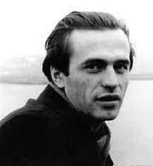
«Я — Українець! Ось і вся моя автобіографія!»
Василь Андрійович Симоненко (8.01.1935-13.12.1963)
Ти знаєш, що ти – людина?
Ти знаєш, що ти – людина? Ти знаєш про це чи ні? Усмішка твоя – єдина, Мука твоя – єдина, Очі твої – одні.
Більше тебе не буде. Завтра на цій землі Інші ходитимуть люди, Інші кохатимуть люди – Добрі, ласкаві й злі.
Сьогодні усе для тебе – Озера, гаї, степи. І жити спішити треба, Кохати спішити треба – Гляди ж не проспи!
Бо ти на землі – людина, І хочеш того чи ні – Усмішка твоя – єдина, Мука твоя – єдина, Очі твої – одні.

Slide 2
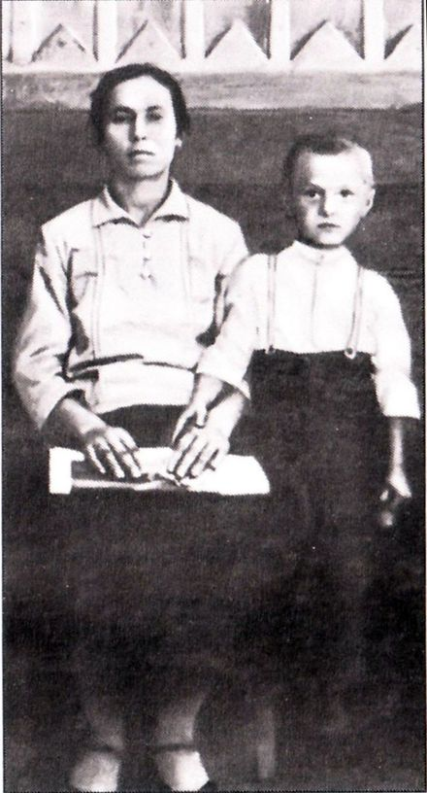
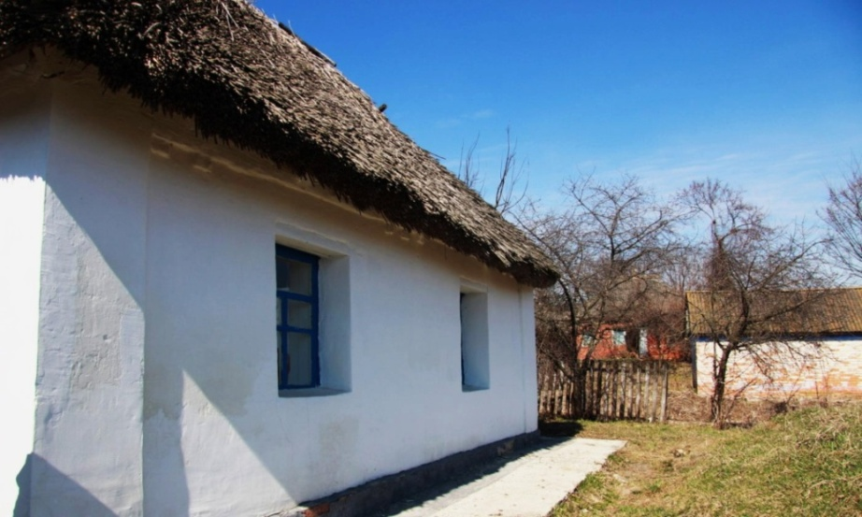
«Я, Симоненко Василь Андрійович, народився 8 січня 1935 року в селі Біївці, Лубенського району, Полтавської області в сімї колгоспника. Мати - Щербань Ганна Федорівна - працювала в колгоспі з дня його заснування до осені 1957 року. Батько - Симоненко Андрій Леонтович залишив сімю, коли мені не було ще й року. З того часу шляхи наші не сходилися» - писав у своїй автобіографії В.Симоненко.

Slide 3
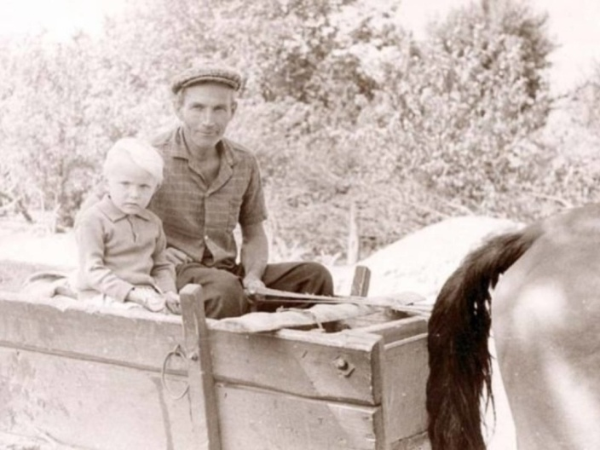
З дитинства
В мене була лиш мати, Та був іще сивий дід,— Нікому не мовив «тату» І вірив, що так і слід. Був певен, що батько лишній, Крикливий, немов сусід, Коли заставав на вишні, На мене кричав, аж блід. Та боляче б’ється, думав, Не пустить гулять на став, І тому не знав я суму, Щасливим собі зростав…
Василько із дідом Федором Трохимовичем Щербанем

Slide 4
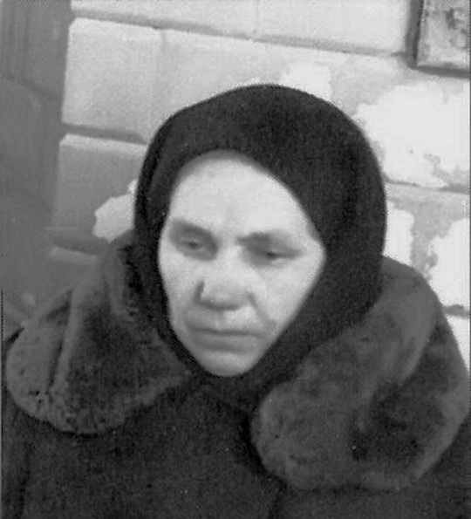
Матері
В хаті сонячний промінь косо На долівку ляга з вікна… Твої чорні шовкові коси Припорошила вже сивина.
Легкі зморшки обличчя вкрили — Наче праці тяжкої слід… Але в кожному русі — сила. В очах юності видно слід.
Я таку тебе завжди бачу, Образ в серці такий несу — Материнську любов гарячу І твоєї душі красу.
Я хотів би, як ти, прожити, Щоб не тліть, а завжди горіть, Щоб уміти, як ти, любити, Ненавидіть, як ти, уміть.
14.09.1955

Slide 5
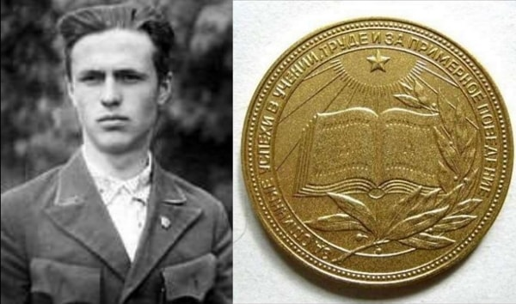
Протягом 1942—1952 pp. навчався в школі: 4 класи — у Біївцях (1942—1946), решта — у сусідніх селах Єньківцях (1946—1947) і Тарандинцях (1947—1952), яку закінчив із золотою медаллю.

Slide 6
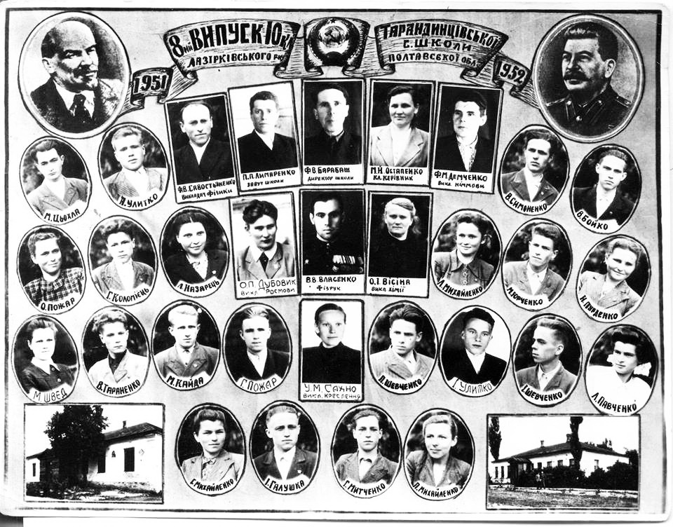
Випускники середньої школи в Тарандинцях, 1951 р.

Slide 7
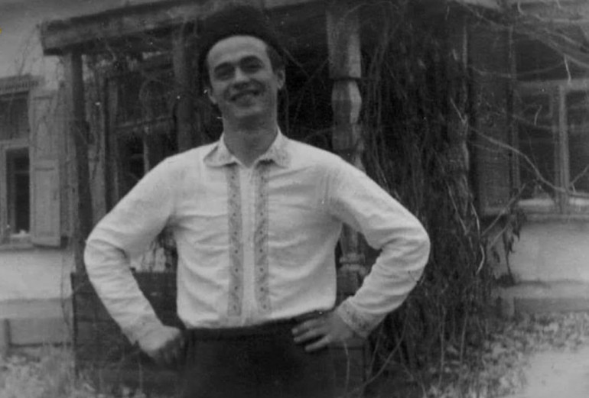
Всі помічали літературні здібності юнака. Можливо, саме це й наштовхнуло хлопця поступати в 1952 році до Київського державного університету на факультет журналістики.
Молодий студент КДУ Василь Симоненко, 1953 р.

Slide 8
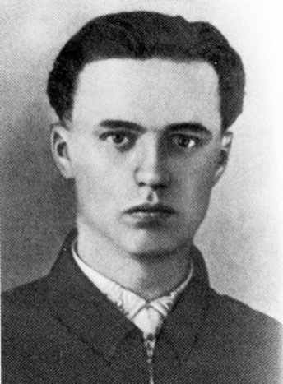
Ще один протест
До двадцяти бунтуєму завзято, Шукаєм правди, кленемо брехню І віримо, що нашому огню Належить всяку нечисть спопеляти.
Тоді ми все бажаємо змінити, В житті своє покликання знайти. Яка хороша й нерозумна ти, Наївна, мила юність неумита!
Та пройдуть дні, гарячі й безнадійні, І ми стаєм холодні та спокійні, Такі собі чиновнички черстві.
Уже в душі нема святого болю, І розум наш не рветься вже на волю – Ми раді тим, що ситі і живі.

Slide 9
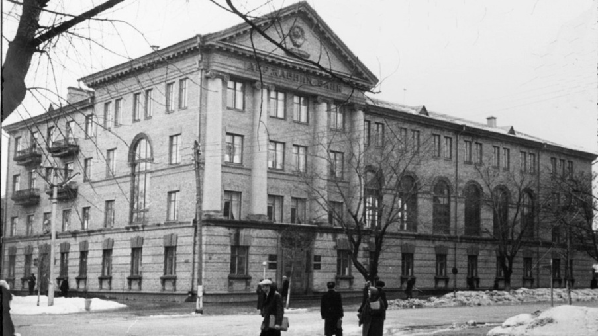
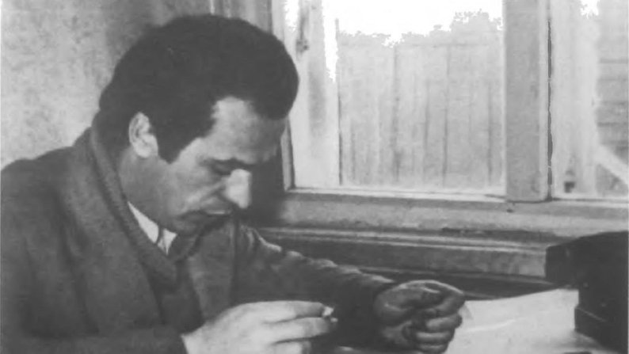
Після закінчення університету Симоненко переїхав з Києва до Черкас, де працював в обласних газетах “Черкаська правда” і “Молодь Черкащини” (очолив відділ пропаганди), пізніше кореспондентом “Робітничої Газети” в Черкаській області.
Редакції газети Черкаська правда у 1957-1959 рр. працював Василь Симоненко

Slide 10
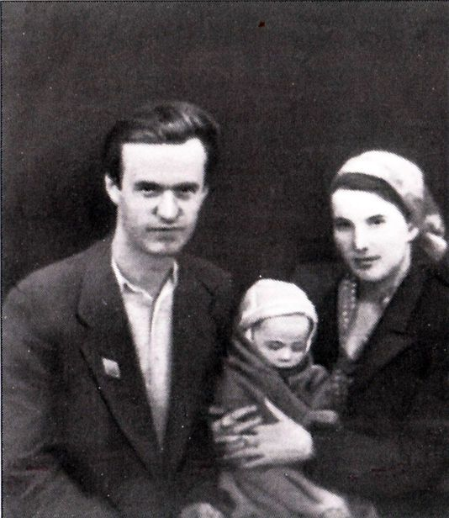
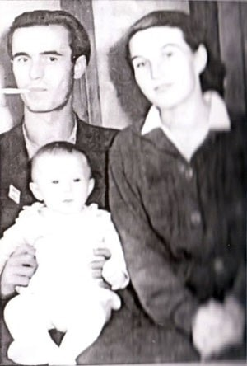
Тут Василь Симоненко зустрів свою майбутню дружину Люсю – кохання всього свого життя. Письменник був на практиці у редакції газети “Черкаська правда” – де і познайомився з молоденькою кур’єркою Людмилою. Станіслав Буряченко потім згадував: “Очевидно, Вася більше припав їй до серця. Якось, повернувшись з відрядження, почув від нього вбивчу для мене інформацію: Славко, можеш мене вітати. Одружуюсь”.
З дружиною Людмилою Півторадною та сином Олесем, 1959 р

Slide 11
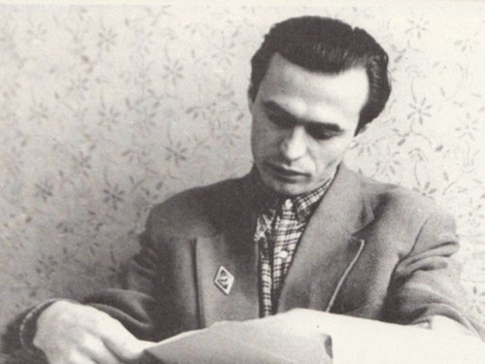
Моя мова
Все в тобі з’єдналося, злилося — Як і поміститися в одній! — Шепіт зачарований колосся, Поклик із катами на двобій.
Ти даєш поету дужі крила, Що підносять правду в вишину, Вченому ти лагідно відкрила Мудрості людської глибину.
І тобі рости й не в’януть зроду, Квітувать в поемах і віршах, Бо в тобі — великого народу Ніжна і замріяна душа.
1959

Slide 12
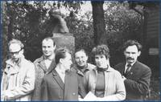
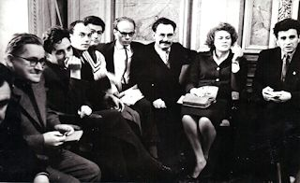
Навесні 1960 року в Києві було засновано Клуб творчої молоді, учасниками якого були Алла Горська, Ліна Костенко, Іван Драч, Іван Світличний, Василь Стус, Микола Вінграновський, Євген Сверстюк та інші. Василь Симоненко також брав участь у роботі клубу, багато їздив по Україні, виступав на літературних творчих вечорах та диспутах.

Slide 13
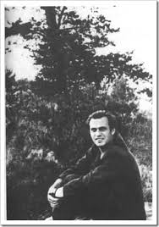
Україні
Коли крізь розпач випнуться надії І загудуть на вітрі степовім, Я тоді твоїм ім’ям радію І сумую іменем твоїм.
Коли грозує далеч неокрая У передгроззі дикім і німім, Я твоїм ім’ям благословляю, Проклинаю іменем твоїм.
Коли мечами злоба небо крає І крушить твою вроду вікову, Я тоді з твоїм ім’ям вмираю І в твоєму імені живу!

Slide 14
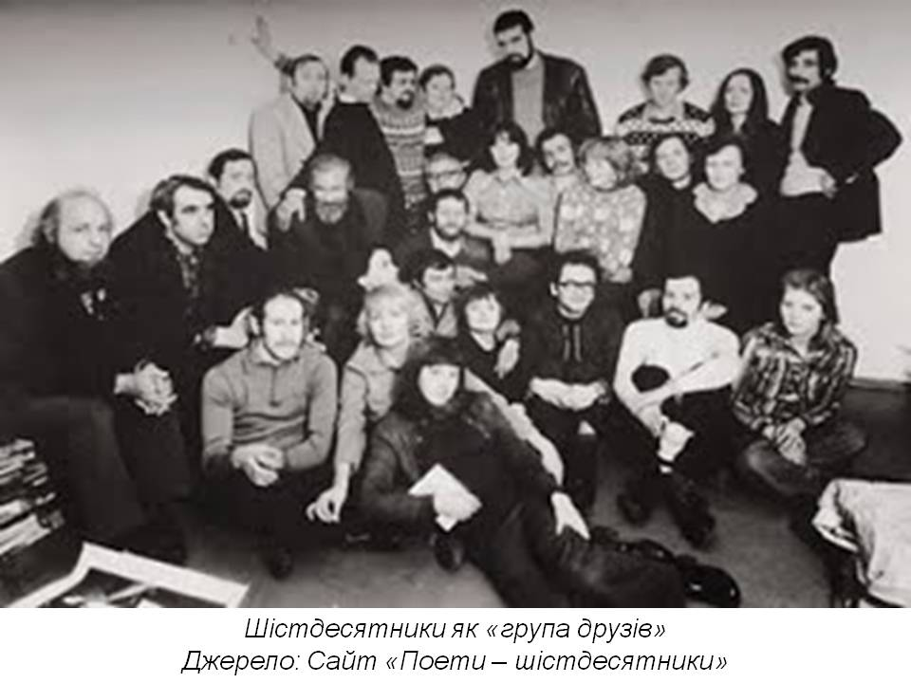
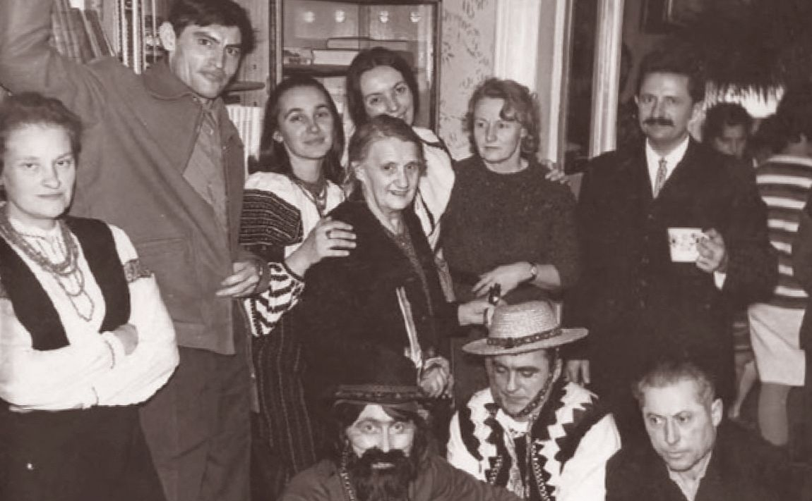
Василь Симоненко зблизився з учасниками правозахисного національного руху – Євгеном Сверстюком та Іваном Світличним.
«Він сам розшукав мене, – згадував про цей період у 2007 році в статті у «Літературній Україні» Євген Сверстюк. – Очевидно, то для нього було важливо – увійти в перше коло, де був вищий рівень вимогливості… Це було взаємопритягання схожих, які потребували один одного. Поет потребував і суворого критика, і вимогливого читача, і серйозної розмови. А хіба Василь Стус прийшов до нашого кола не з тих самих мотивів?»

Slide 15
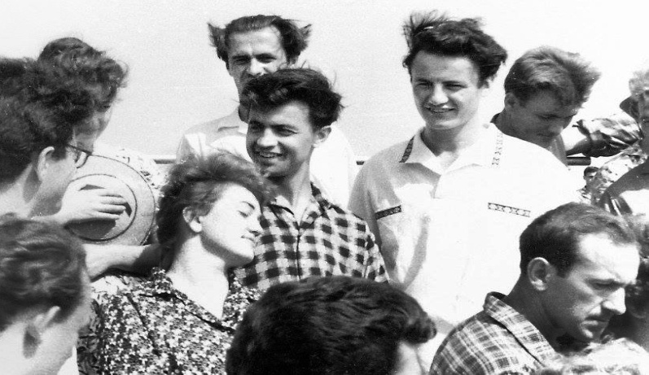
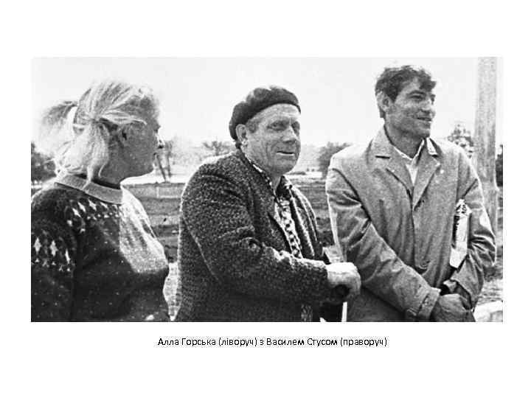
Разом з Лесем Танюком та Аллою Горською Василь виявив місця, де було поховано жертв розстрілів НКВС, на цвинтарях у Биківні, Лук’янівському та Васильківському кладовищах — усе це на Київщині. Це стало трагічною подією в його житті - його було взято на облік до КДБ.
Шевченківська хода у 1961 році в Одесі. У центрі Лесь Танюк, за ним Василь Симоненко, поряд Володимир Яворівський,

Slide 16
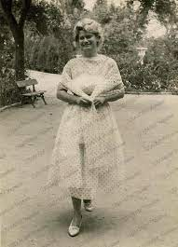
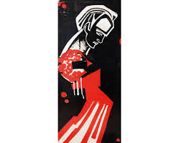
У своєму листі до поета, літературознавця і шістдесятника Івана Світличного від 27 серпня 1963 року Василь Симоненко пише таке:
«За все літо я бачив дуже мало живих людей, найяскравішими серед них були панянки Зубенко та Горська. В останню я майже закохався. Никаючи по Каневу, ми зголосилися на тому, що слід ввести таке вітання:
-Слава Україні!
- Навіки слава!
Агітую тебе приставати до нашого тріумвірату…»
Портрет поета Василя Симоненка' створила у 1964 році художниця Алла Горська
Алла Горська

Slide 17
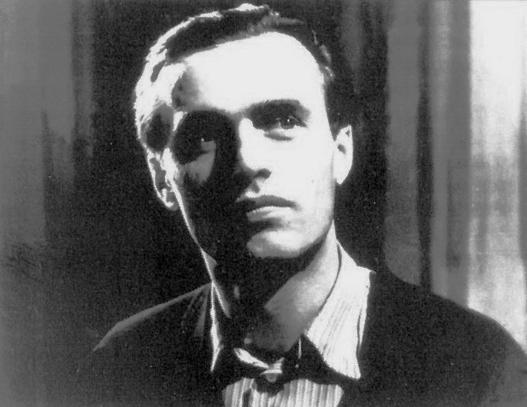
Україно, п’ю твої зіниці
Україно, п’ю твої зіниці Голубі й тривожні, ніби рань. Крешуть з них червоні блискавиці Революцій, бунтів і повстань.
Україно! Ти для мене диво! І нехай пливе за роком рік, Буду, мамо горда і вродлива, З тебе дивуватися повік.
Ради тебе перли в душі сію, Ради тебе мислю і творю — Хай мовчать Америки й Росії, Коли я з тобою говорю!
Одійдіте, недруги лукаві! Друзі, зачекайте на путі! Маю я святе синівське право З матір’ю побуть на самоті.
Рідко, нене, згадую про тебе, Дні занадто куці та малі, Ще не всі чорти втекли на небо, Ходить їх до біса по землі.
Бачиш: з ними щогодини б’юся, Чуєш — битви споконвічний грюк! Як же я без друзів обійдуся, Без лобів їх, без очей і рук?
Україно, ти моя молитва, Ти моя розпука вікова… Гримотить над світом люта битва За твоє життя, твої права.
Хай палають хмари бурякові, Хай сичать образи — все одно Я проллюся крапелькою крові На твоє священне знамено.

Slide 18
Режим перш за все намагався ізолювати тих, хто пробуджував національно-демократичні настрої в Україні.
3 вересня 1963 року Василь Симоненко з гіркою іронією написав у своєму щоденнику: «Друзi моï принишкли, про них не чути й слова. Друковані органи стали ще бездарнiшими i зухвалими. “Лiтературна Украïна” каструє мою статтю, “Украïна” знущається над вiршами. Кожен лакей робить, що йому заманеться. Як тут не свiтитися вдячнiстю, як не молитися щовечора й щоранку за тих, що подарували нам таку вольготнiсть. До цього можна ще додати, що в квiтнi були знятi моï вiршi у “Змiнi”, зарiзанi у “Жовтнi”, потiм надiйшли гарбузи з “Днiпра” i “Вiтчизни”».

Slide 19
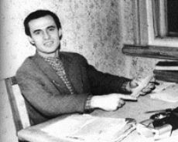
Прощай, мій зошите!
Прощай, мій зошите! Спасибі тобі, друже, Що ти думок моїх Не відцуравсь, Що ти свої клітини Тепло мружив, Коли над римами Я потом обливавсь. Ти їх сприйняв Без жодної огуди, Єдиний мій читач І шанувальник мій. Чи сприймуть їх колись І прочитають люди — Побачимо. Прощай, товариш мій.
Грудень 1963

Slide 20
Влітку 1962 року Симоненка заарештовують. «На залізничному вокзалі в Черкасах між буфетницею тамтешнього ресторану і Симоненком випадково спалахнула банальна суперечка: за кільканадцять хвилин до обідньої перерви самоправна господиня прилавка відмовилася продати Василеві коробку цигарок. Той, звичайно, обурився. На шум-гам нагодилося двоє чергових міліціонерів і, ясна річ, зажадали в Симоненка документи. Не передбачаючи нічого лихого, Василь пред’явив редакційне посвідчення», – так описує події колега Симоненка, журналіст Олекса Мусієнко.
Наступного дня «обробленого» Симоненка колеги розшукали в камері затримання лінійного відділення міліції у містечку Сміла. В машині Василь показував синці, розповідав, як його били, скаржився, що «ніби щось обірвалось усередині».
Саме після цієї «зустрічі з владою» в Симоненка починаються проблеми з нирками.

Slide 21
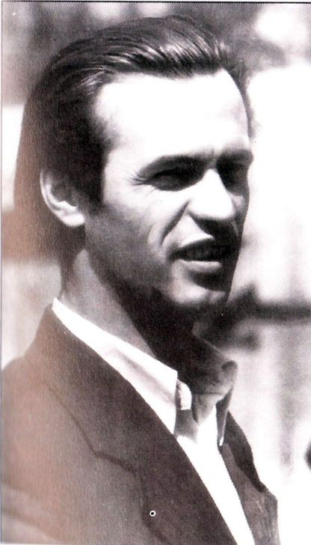
Де зараз ви, кати мого народу?..
Де зараз ви, кати мого народу? Де велич ваша, сила ваша де? На ясні зорі і на тихі води Вже чорна ваша злоба не впаде.
Народ росте, і множиться, і діє Без ваших нагаїв і палаша. Під сонцем вічності древніє й молодіє Його жорстока й лагідна душа.
Народ мій є! Народ мій завжди буде! Ніхто не перекреслить мій народ! Пощезнуть всі перевертні й приблуди, І орди завойовників-заброд!
Ви, байстрюки катів осатанілих, Не забувайте, виродки, ніде: Народ мій є! В його гарячих жилах Козацька кров пульсує і гуде!

Slide 22
Тематичні книги у фондах бібліотеки ім. Л. Каніщенка ЗУНУ
Ткаченко А. О. Василь Симоненко. Нарис життя і творчості. К. : Дніпро, 1990. 312 с.
Симоненко В. А. Лебеді материнства : поезія, проза. К. : Молодь, 1981. 342 с.
Симоненко В. А. Поезії. К. : Радянський письменник, 1984. 246 с.

Slide 23
Усі українські поети : довідник / упоряд. Ю. І. Хізова, В. В. Щоголева. Х. : Торсінг плюс, 2009. 448 с. (Іду на урок).
Костенко Л., Олесь О., Симоненко В., Стус В. Поезія. К. : Наукова думка, 2003. 272 с. (Б-ка школяра).

Slide 24
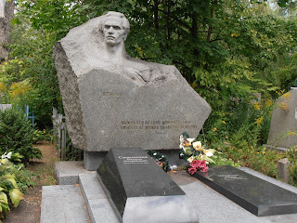
З весни 1963 хвороба Василя Симоненка постійно загострювалася. Нестерпно боліли поперек, нирки. На початку вересня він ліг у лікарню. Невдовзі лікарі повідомили родині жахливий діагноз — рак нирок. Зробили операцію, але безрезультатно.
Помер Симоненко у ніч проти 14 грудня 1963 року.
Не докорю ніколи і нікому, Хіба на себе інколи позлюсь, Що в двадцять літ в моєму серці втома, Що в тридцять – смерті в очі подивлюсь.
Виставку підготувала бібліограф 1-ї категорії бібліотеки ім. Л. Каніщенка ЗУНУ Дідух Л.В.

